Slide 1
Conceptos generales
Diapositiva Cambiada

Slide 2

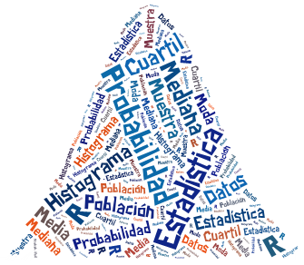
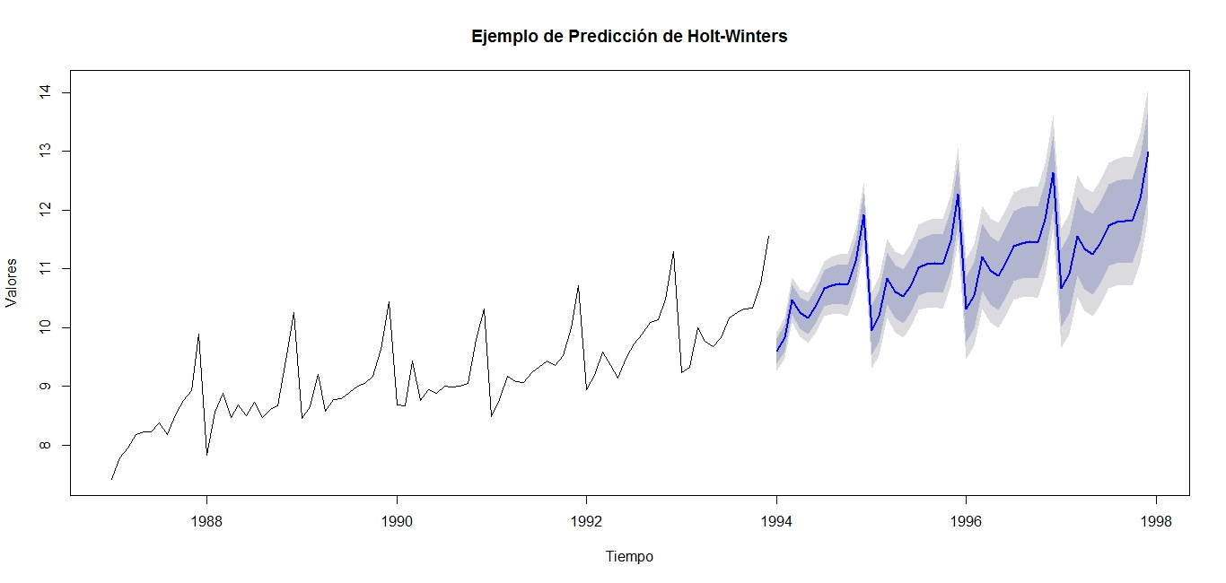




Que es Analytics?
Descripción Cambiada
Datos
Predecir
Herramientas
Porque es importante?
Tomamos mejores decisiones con información previa
Notes:
Analytics es el proceso para GENERAR CONOCIMIENTO desde la DATA para la TOMA DE DECISIONES.
Porque es importante?
Como vemos en el video cuando utilizamos alguna herramienta numérica aumentamos las probabilidades de ganar y disminuimos las probabilidades de perder.

Slide 3
Etapas de análisis
Diapositiva añadida
Valor de Negocio
Segmentación.
Modelos estadísticos.
Arboles de decisión.
Etc.
Analítica Descriptiva
Analítica tiempo-real
Analítica Predictiva
Analítica Prescriptiva
Cognitiva
Reportes
Excel
BI
Nivel de madurez
Notes:
Analítica descriptiva: Es una etapa preliminar del procesamiento de datos que crea un resumen de los datos históricos para obtener datos su posterior análisis.
Analítica tiempo-real: Permite un análisis en el mismo tiempo que se generan los datos.
Analítica Predictiva: Una forma de análisis que utiliza datos nuevos e históricos para predecir la actividad futura, el comportamiento y las tendencias.
Analítica Prescriptiva: Da recomendaciones para la toma de decisiones basados en las analíticas previas.
Cognitivas: Una vez obtenidos los resultados la analítica cognitiva permite detectar nuevas clases de productos y servicios con el fin de mejorar y continuar adaptandose.

Slide 4

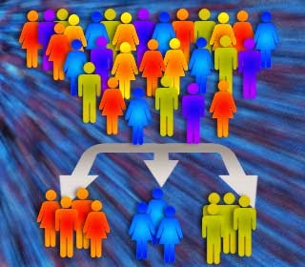

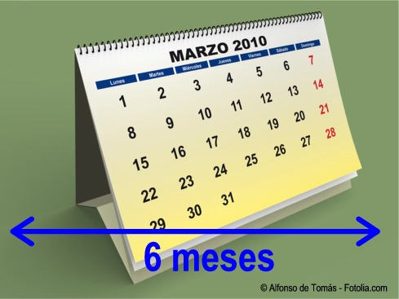
Que palabras usaremos (Glosario) ?
Cambio de definición
Transacciones
Clasificar:
Historia – Hechos reales
Variables -> Atributos
Periodo -> Espacio de tiempo
Mis comisiones dependen de cuanto vendo
Comision
Venta
V. Independiente
V. Dependiente
Notes:
Transacciones: Una operación de compra y venta en la que el vendedor acuerda entregar un producto y el comprador acepta dar dinero a modo de compensación.
Clasificar: Ordenar o dividir un conjunto de elementos en clases a partir de un criterio determinado. Ejemplo
Historia: Conjunto de acontecimientos y hechos .
Variables: Características de los datos que nos permiten describirlos y analizarlos, se pueden combinar para generar más variables y atributos.
Periodo: Intervalo de tiempo necesario para completar un ciclo repetitivo.

Slide 5

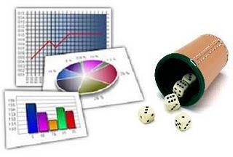

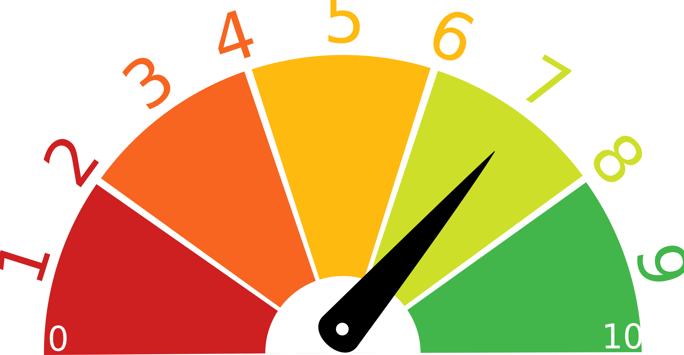

Que palabras usaremos (Glosario) ?
Datos : Información
Estadística: Herramientas
Predecir: Pasado -> Futuro
Visualización – Story telling
Big Data
Soluciones
Notes:
Datos: Representación simbólica de una característica. – Cuando almacenamos información importante en nuestras carpetas esto es datos que nos puede ayudar.
Estadística: Herramienta que permite analizar los datos. – Al almacenar en nuestras carpetas mientras mas organizado tengamos nos permite utilizar de mejor forma. La estadística nos permite organizar mejor nuestras ideas y nuestros datos.
Predecir: Anunciar de antemano algo que va a suceder. – Una vez organizada nuestra información podemos hacer conclusiones respecto al presente o al futuro.
Visualización: Técnicas para mejorar la experiencia visual en los productos y contar historias con los datos.
Big Data: Manejo de Grandes cantidades de información.
Soluciones: Productos que ofrece Equifax para solucionar los problemas de los clientes (Calificaciones, Perfilamientos, Predicciones).

Slide 6
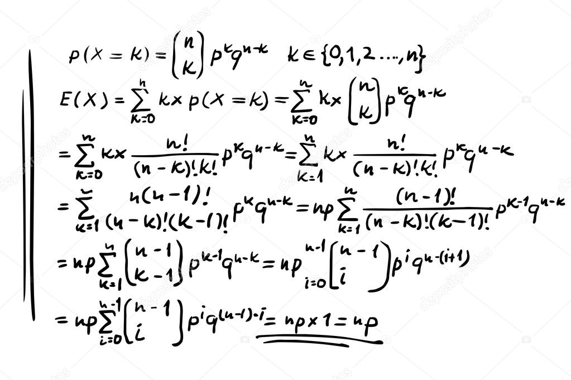

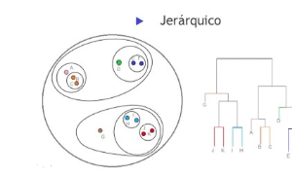

Cambio de definiciones.
Estadística: Herramientas
Modelos Estadísticos
Aprendizaje Supervisado
Aprendizaje no supervisado
Reglas
Notes:
Modelos Estadísticos: Una ecuación matemática que reproduce los fenómenos que observamos de la forma más exacta posible.
Aprendizaje Supervisado: Utiliza información anterior para predecir. Como en el ejemplo del video, donde a partir de datos previos se pueden predecir los hechos futuros.
Aprendizaje no supervisado: Utiliza información presente para clasificar.
Reglas: Es una manera de describir las variables mediante instrucciones detalladas y restricciones.

Slide 7
scoring

Slide 8






Modelo Estadístico Predictivo
495 - 55%
Punto de observación
Periodo de Tiempo
12 mundiales
Desempeño Comportamiento
PREDECIR
HISTÓRICO
Ejemplos
Clasificaciones
Partidos Ganados
Goles a favor
Etapa max. llegada
P0
CLASIFICA
NO CLASIFICA
Variables Independientes
Variable Dependiente
Notes:
El scoring es uno de los productos más representativos de EQUIFAX, es un modelo estadístico Predictivo mediante el cual se asigna puntajes y probabilidades.
Vamos a ilustrarlo con un ejemplo.
En Mayo 2018 fue el mundial, se tenía 32 equipos clasificados a la primera ronda y queremos predecir cuales equipos pasaran a la segunda ronda.
Primero se debe definir la población a ser estudiada.
Ejemplo: los equipos que se encuentran en la primera etapa del mundial.
Segundo debemos definir nuestro objetivo lo que queremos predecir:
Variable dependiente: Variable que queremos predecir la cual depende de las variables independientes.
Ejemplo: El Equipo Clasifica o no Clasifica.
Las herramientas que tenemos para lograr la predicción son:
Se deben definir periodos de tiempo en los cuales vamos a observar el comportamiento de los equipos (entender cuan histórica debe ser la información), esto depende del tipo de negocio que se desea predecir (Puede ser en meses, en años en unidades de análisis).
Ejemplo: 12 mundiales
Variables independientes: Variables en las cuales encontraremos patrones históricos que nos permitan predecir la variable dependiente.
Ejemplo: Cuantas Clasificaciones en los últimos 12 mundiales, Cuantos Partidos ganados en los últimos 12 mundiales,
Si fue campeón en el ultimo mundial ya que como hemos visto los campeones en el último mundial generalmente no clasifican a la segunda ronda en el siguiente mundial.
Numero de goles a favor, etc.
Una vez obtenida esta información la combinamos para generar un puntaje para cada equipo y cada puntaje esta asociado con una probabilidad de no clasificar.
Este puntaje se denomina score puede ir de 1 a 999 y la probabilidad de 0% (ninguna probabilidad de no clasificar, es decir, es seguro que clasifica) a 100%(es seguro que no clasifica).
Ejemplo: El Score de Perú es 495 con un 55% de probabilidad de no clasificar a la segunda ronda.

Slide 9


¿Cómo se Construye el Score de Riesgo?
Punto de observación
Periodo de Tiempo
36 meses
Desempeño
12 Meses
BUENOS
HISTORICOS
HISTÓRICO
PREDECIR
Consultas
SICOM
Protestos
Máximo días vencidos
P0
BUENO (PAGA)
MALO (NO PAGA)
SCORE
Variables Independientes
Variable Dependiente
MALOS
Notes:
El Score de Riesgo Crediticio nos permite predecir cuan riesgoso es darle un crédito (Préstamo hecho por una entidad para adquirir vienes o servicios) a una persona.
Ejemplo de Score de Riesgo:
Un banco quiere saber cuales de los clientes que tiene en sus cuentas de ahorro son potenciales clientes para ofrecerles un crédito y lo paguen.
Para esto nos basaremos en antiguos clientes que han sido cuenta ahorristas y han adquirido un crédito y vamos a identificar los comportamientos que describen a los que fueron buenos pagadores o malos pagadores y según esos comportamientos en se predice cuales serán los malos pagadores y a los cuales no debo darles crédito..
Primero se debe definir la población a ser estudiada.
Ejemplo: Las personas que han sido cuenta ahorristas y han tenido un crédito en el banco.
Segundo debemos definir nuestro objetivo lo que queremos predecir:
Variable dependiente: Variable que queremos predecir la cual depende de las variables independientes.
Ejemplo: El cliente que solicita el crédito va a pagar o no va a pagar en los siguientes 12 meses, si paga lo llamaremos BUENO y si no paga lo llamaremos MALO.
Las herramientas que tenemos para lograr la predicción son:
Se deben definir periodos de tiempo en los cuales vamos a observar el comportamiento de los equipos (entender cuan histórica debe ser la información), esto depende del tipo de negocio que se desea predecir (Puede ser en meses, en años en unidades de análisis).
Ejemplo: 36 meses de historia del comportamiento que el cliente ha tenido previamente con el banco o con otras entidades.
Variables independientes: Variables en las cuales encontraremos patrones históricos que nos permitan predecir la variable dependiente.
Ejemplo: Cantidad de vences que el cliente ah consultado por un crédito, información con empresas de telefonía, ha tenido protestos en sus cheques, el máximo de días vencido que ha tenido en su historia, etc.
Una vez obtenida esta información la combinamos para generar un puntaje para cada cliente y cada puntaje esta asociado con una probabilidad de malo.
Este puntaje se denomina score puede ir de 1 a 999 y la probabilidad de 0% (ninguna probabilidad de ser malo) a 100%(es un cliente malo).

Slide 10
Cambio de definición
Calidad – Cómo medir la calidad de un modelo?
KS
Mide distancia entre Buenos y Malos
1
POBLACION 10000
BUENAS
9500
MALAS
500
KS=|60-5|=55
Notes:
Como se puede medir la calidad de un score?
Existen varios indicadores para medir la efectividad de un modelo uno de los más comunes es el KS.
En estadística la prueba Kolmogorov – Smirnov (KS) cuantifica la distancia entre dos poblaciones, es nombrada así por Andrey Kolmogorov y Nicolai Smirnov, matemáticos soviéticos rusos conocidos por sus contribuciones en probabilidades.
En otras palabras mide la distancia que separa las probabilidades que un sujeto sea bueno contra la probabilidad de que sea malo.
Supongamos que tenemos una población de 10000 sujetos, 9500 son buenos y 500 son malos.
Mientras más alto es el KS porque nos dice que estamos encontrando más malos en la población de malos.
Dentro de la población de buenos nuestro score encuentra que 475 es decir el 5% son malos (Se puede decir que es el margen de error del score en la población de buenos) .
Y dentro de la población de malos el score encuentra que 300 es decir el 60% son malas (Es lo que acertó nuestro score en la población de malos).
El KS es la diferencia entre estos dos porcentajes 60-5. Por lo que el score tendrá un KS de 55.
Mientras más grande el KS se tiene que el modelo es mejor.

Slide 11
Aclaración de siglas y conceptos.
Calidad – Cómo medir la calidad de un modelo?
ROC
Mide la capacidad de clasificar buenos como buenos y malos como malos
Probabilidad de buenos
500
9500
Malos Reales
Clasificados Malos
Buenos Reales
Clasificados Malos
Buenos Reales
Clasificados Buenos
Malos Reales
Clasificados Buenos
300
200
475
925
925/200
Notes:
Otra de las herramientas para medir la calidad de un modelo es el ROC, siglas de Receiver Operating Characteristic o Carácteristica Operativa del Receptor.
Mide la capacidad de clasificar malos como malos y buenos como buenos.
Existen los malos reales y los buenos reales,
Cuando los clasificamos podemos tener que dentro de los Malos reales unos malos que si clasificaron malos que es correcto pero unos que era malos pero clasificaron como buenos que es error.
Dentro de los buenos reales podemos tener clasificados buenos que son lo correcto y malos que fueron clasificados como buenos que es un error.
La ROC mide los que se clasificó correctamente por lo que mientras más alto es mejor.
Es decir 925 buenos sobre los falsos positivos que son 200, esto se realiza en cada punto de la distribución del score y se calcula un área mediante matemática avanzada.

Slide 12
Aumento de definición.
Calidad – Cómo medir la calidad de un modelo?
GINI
En 1 todos son malos
Mide las concentraciones de buenos y malos.
En la diagonal todos son iguales
Un Gini debe superar el 35
En 0 todos son iguales
1
0
P1 P2 P3 P4 P5 P6 P7 P8 P9 P10
Notes:
El indice de Gini mide las desigualdades, fue ideada por un estadístico Italiano Corrado Gini. Es utilizado comúnmente para medir la desigualdad en los ingresos dentro de un país, sin embargo es utilizado para medir cualquier forma de distribución desigual (en nuestro caso Buenos y Malos).
En 1 tenemos que todos son malos y en 0 que todos son buenos. En la diagonal azul que vemos en el gráfico tenemos que todos son iguales tanto buenos como malos.
El índice Gini corresponde a la diferencia del área entre la línea azul (la total igualdad) y la línea roja, esta área se calcula mediante una fórmula de matemática avanzada.
El coeficiente de Gini es expresado en referencia a 100 como máximo.
A mayor índice de Gini se obtiene mayor desigualdad.
Mientras más alejada está la línea roja quiere decir que el score nos está ayudando a encontrar más diferencias entre los buenos y los malos.

Slide 13
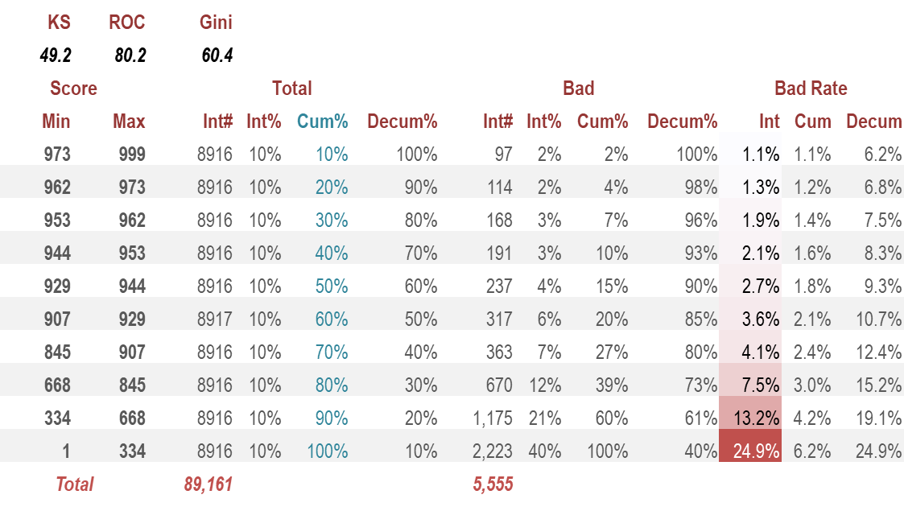


Tablas de performance
Cambio de gráfico
Predice el pago para disminuir el riesgo y maximizar la ganancia
Mientras mejor es la predicción se tiene mas ganancia una diferencia en 1% pueden ser millones.
Costo del Negocio
Notes:
Por último tenemos la tabla de performance.
La tabla de performance es un instrumento para medir la calidad de mi modelo de un solo vistazo.
Tenemos los indicadores KS, ROC y GINI.
Dividimos la población en 10 grupos de sujetos de la misma cantidad, pero los ordenamos por rango de score, empezando con los mejores en la parte superior y los peores puntajes la parte inferior.
Vemos la distribución de la población mala. En los rangos de score que son mas altos podemos ver que hay menos población de malos a medida que el score va bajando los malos se van acumulando en dichos puntajes.
La columna que se encuentra pintada es la tasa de malos y va empeorando a medida que el score disminuye y quiere decir que los sujetos que se encuentren en un rango de score de 1 a 334 tienen una probabilidad de 24.9% de ser malos. Es decir que si otorgo 100 créditos a sujetos con ese puntaje 25 de ellos van a ser malos es decir no me van a pagar.

Slide 14
Analytics para el negocio
Cambio de definición.

Slide 15
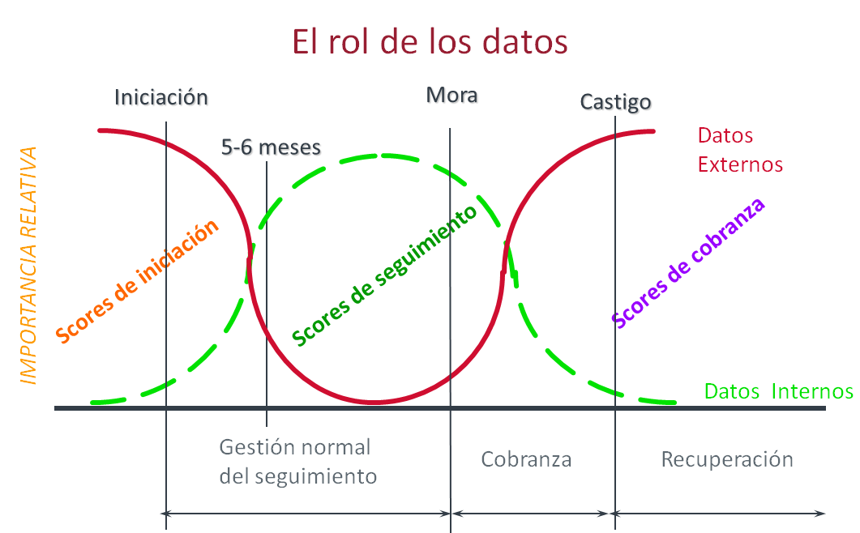

Ciclo de vida de la empresa?
Notes:
Como EQUIFAX es una empresa posicionada en riesgo crediticio, nos enfocamos en aquellas etapas del ciclo de negocio que corresponden a esta área.
Tenemos datos únicos que aportan mucho en este sentido y somos expertos en hacer este tipo de análisis.
Pero al ver el negocio de esta manera estamos perdiendo la oportunidad de aportar en muchas mas áreas, esta visión es muy limitada.
Hoy vamos a abrir nuestra mente y veremos como podemos aportar en el ciclo de negocio COMPLETO

Slide 16
Ciclo de vida de la empresa
Customer Strategy & Relationships
Employee Development & Satisfaction
Quality, Process Improvement
Financial Analysis
Management Responsibility
Customer Acquisition
Product Development
Product/Service Delivery
Accounting Management
Technology Management
Notes:
Es el proceso de cambio en una empresa a través del tiempo mediante la incorporación de nuevos procesos de negocio, nuevas tecnologías, y nuevas capacidades, al igual que el mantenimiento, la disposición y disponibilidad de elementos existentes en la empresa.
Desarrollo / Adquisición del sistema: Para una empresa es vital el desarrollo o adquisición de nuevos sistemas, la innovación.
Arquitectura de la empresa: Desarrollo de recursos humanos
Seleccionar y controlar la inversión: Para seleccionar y controlar la inversión es clave la toma de decisiones basadas en análisis estadísticos que nos permitan aprender de la historia y minimizar el riesgo de nuestra inversión.
Planificación – variables de mercado , cambrian, ciclo de ventas, de compras, desarrollo de un producto, riesgo , marketing , crm(reclamos), geoinversión, expansión inversión.
“ ciclo de negocio” analytics
Como ayudar a las empresas en todo lo demás
Customer Strategy & Relationships (Marketing)
Employee Development & Satisfaction ( fraude – satisfaccion disminuir la rotacion)
Quality, Process Improvement & Change Management (optimizacion de rutas - procesos)
Financial Analysis, Reporting, & Capital Management
Management Responsibility (tibco report key capabilities)
Customer Acquisition (Sales) (riesgo, gestion cartera cobranzas, prospección, estudios, segments )
Product Development (insights del cliente potencial preferencias - perfilamiento)
Product/Service Delivery (UX experince – UI interface)
Accounting Management (Data mining consultancy and reporting, Tendencias.)
Technology Management (Proveedor de big data technologies)

Slide 17






Ciclo de vida de la empresa
EQUIFAX INSIGHTS
Casos de Uso
Customer Strategy & Relationships
Employee Development & Satisfaction
Quality, Process Improvement & Change Management
Financial Analysis, Reporting, & Capital Management
Management Responsibility
Customer Acquisition (Sales)
Marketing (Visualizar tendencias Text mining en redes sociales)
Satisfaccion del empleado - disminuir la rotacion e intentos de fraude.
Optimizacion de Rutas, procesos (teoria de grafos, Amazon)
Reporteria con Tibco de ventas y gastos – permite revisar datso atipicos pronto.
Reporte tibco, capacidades clave, informes de la operacion a alto nivel, para toma de decisiones.
Riesgo, gestion cartera cobranzas, prospección, estudios, segmentación.
Se coloca gráficos y estrategia de cada empresa en los comentarios.
Se debe cambiar a español, en comentarios ya se cambio.
Notes:
Planificación – variables de mercado , cambrian, ciclo de ventas, de compras, desarrollo de un producto, riesgo , marketing , crm(reclamos), geoinversión, expansión inversión.
“ ciclo de negocio” analytics
Como ayudar a las empresas en todo lo demás
Estrategia de clientes & relaciones (Marketing) Visualizar tendencias Text mining en redes sociales asociaciones localizadas mediante Geo u otras variables.
Michigan State University: Creo un score de afinidad que indica la probabilidad del donante. Aumenta la recuadación de fondos para investigación, académica y deporte.
Desarrollo de Empleados & Satisfacción ( fraude – satisfaccion disminuir la rotacion)
Starbucks: La analítica de recursos humanos, las ventas y los datos de los clientes revelaron la lealtad de los baristas como causa raíz, lo que condujo a nuevos programas para retener el talento.
Calidad & Procesos de Mejora (optimizacion de rutas – procesos, estudio de influencia y sociología)
Volvo: Aplica técnicas estadísticas para reducir el tiempo de diagnóstico 70% y el tiempo de reparación 20%.
Análisis Financiero, Reporteria, & Manejo de Capital Reportes en tibco de ventas y gastos alertas tempranas.
ORBICO: Permite una vista consolidada de sus datos financieros, simplificando tanto la planificación a corto como a largo plazo.
Responsabilidad Administrativa (reportes TIBCO habilidades clave)
ING: Proporcionar depósito de datos de auto-servicio regulado para la detección de fraude y la participación del cliente.
Adquisición de Clientes (Ventas) (riesgo, gestion cartera cobranzas, prospección, estudios, segments )
AMC: Comprender el comportamiento del cliente para tomar decisiones de marketing y programación más inteligentes.
A cada paso del ciclo se le asignará un caso de uso: Se describe la imagen

Slide 18




Ciclo de vida de la empresa
EQUIFAX INSIGHTS
Casos de Uso
Product Development
Product/Service Delivery
Accounting Management
Technology Management
Insights del cliente potencial preferencias – perfilamiento.
UX Experiancia de Usuario – UI Interfaz de usuario.
Data mining consultancy and reporting, Tendencias.
Proveedor de big data technologies y plataformas.
Traducir al español las definiciones.
Se coloca gráficos y estrategia de cada empresa en los comentarios.
Notes:
Desarrollo de Productos (insights del cliente potencial preferencias - perfilamiento) (Encontrar mediante tendencias y perfilamientos lo que el cliente quiere para poder desarrollar nuevos productos)
FoodService Danmark: Se utiliza el modelado predictivo para descubrir combinaciones de productos que impulsan ventas y diseñar promociones mas efectivas.
Despliege de Productos y servicios (UX experince – UI interface) Mediante la generación de gráficos de valor
1-800 flowers.com: Entrega una lista de registro única y precisa para cada cliente en detalle de todas las fuentes de datos.
Manejo de Contabilidad: Tendencias. (Optimización de la cartera de finanzas mediante un estudio de ingresos y gastos)
Grupo boticario: Mejora de la precisión de la demanda del producto un 20%, obteniendo conocimiento profundo de compras de los clientes.
Administración de tecnología: (Proveedor de big data technologies) Cambrian
Associated Wholesale Grocers: Traslada sus datos a la nube para ofrecer una mayor capacidad de respuesta y más bajos costes de las operaciones.

Slide 19
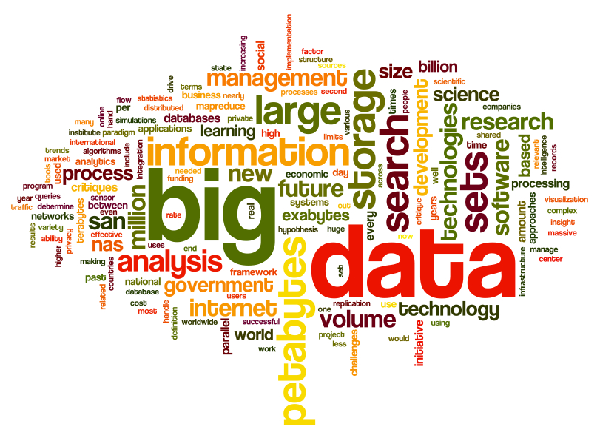

Estrategia
Equifax esta rompiendo paradigmas y nuestra data única genera insights que van mucho mas allá del riesgo.
Notes:
Para poder tomar mejores decisiones se debe definir una estrategia, para esto debemos utilizar información real, histórica o cualquier tipo de información que sea útil para tomar mejores decisiones.
Si se tienen procesos analíticos estandarizados podemos tomar mejores decisiones y más rápido en cualquier área.

Slide 20
Aristas para descubrir una buena oportunidad
Diapositiva aumentada.
Comprensión Investigación
Innovación, Investigación
Núcleo Fundacional
Creando Valor
Desconocido
PREGUNTAS
Conocido
Conocido
Desconocido
DATA
Notes:
Cuando la data y las preguntas son conocidas se tiene el Núcleo donde debemos empezar a analizar.
Cuando la pregunta es conocida pero no tenemos datos podemos empezar un proceso de búsqueda de información.
Al conocer la Data y desconocer la pregunta podemos empezar con la investigación para comprender.
Cuando la pregunta y la data son desconocidas se empieza a investigar para innovar.

